Slide 1

抓住互联网时代的脉搏
--需求驱动人生
信息与计算机学院
张泽华
Email: zhangzehua@tyut.edu.cn
Notes:
计算机这一二十年前的新鲜事物，现如今已成为日常生活不可或缺的重要组成部分。计算机的广泛应用使之成为所有学校都有的一个专业。

Slide 2

互联网时代的创业
怎么开淘宝店/微商
网站优化方法
创业如何获得投资
怎么和VC，PE畅谈
怎么做O2O
怎么做主播

Slide 3
需求驱动的分析方法
产品的构思初期，我们会罗列尽可能多需求，也会收集到很多需求。但有些需求是伪需求，有些需求也不具备实现价值，那我们如何做判断呢？
每天有无数产品诞生，也有无数产品陨落，很多时候会谈到一个原因，没有把握住用户需求，吸引不了用户。那如何把握住用户需求呢？
各种各样的需求，如何毫无克制地加载功能去满足用户，最终也会导致产品变得臃肿和失去核心定位。那怎么提炼呢？
探讨和思考的主题，如何做需求分析？

Slide 4
用户需求与产品需求
用户需求是用户从自身角度出发，自以为的需求。
用户经常提出的需求，从他们角度而言都是正确的，但更多是从自身情况考虑，对于产品的某个功能有自己的期望，但对产品定位、设计的依据等情况不了解，他们的建议也许并不是该功能的最好实现方式，也就不足以直接作为产品规划的直接依据。
产品需求是提炼分析用户真实需求，并符合产品定位的解决方案。解决方案可以理解为一个产品，一个功能或服务，一个活动，一个机制。

Slide 5
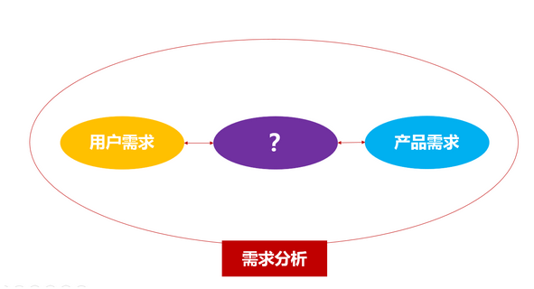
用户需求和产品需求的纽带
需求分析：从用户提出的需求出发，挖掘用户内心真正的目标，并转为为产品需求的过程。
我们不能简单地看用户需求，而是应该去挖掘用户产生这个需求时，其心里是什么驱动着用户。
所以，更应该思考，需求分析的过程，是如何把用户需求转为为产品需求，中间的纽带是什么？

Slide 6

用户需求和产品需求的纽带(Cont.)
什么可以把产品需求转化为用户需求？
人 性
在想如何把用户需求转化为产品需求的中间纽带是什么，不禁要问一个问题，用户需求是怎么产生的？我们只用把原因研究清楚了，才有可能通过产品需求去迎合用户需求。我们追本溯源，用户的需求或者说是欲望究竟缘何而生？
分析人性这个问题有两个理论思维可以给我们切入去思考。

Slide 7
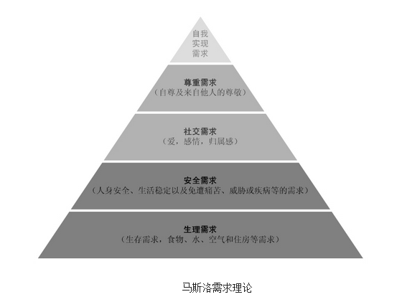
马斯洛需求理论
从衣食住行到自我实现价值
Notes:
出自经典著作《人的动机理论》的马斯洛需求理论，它阐述了人类的需求源于五类，即生理需求、安全需求、社交需求、尊重需求和自我实现需求。
人类最基本生理需求是衣食住行，若无法满足，人类无法生存。这也是我们提及最多的用户刚需，每一天都离不开，也就蕴含着巨大的市场空间，是众多创业公司和巨头一直抢占的各个山头。
随之产生的是安全需求，希望生活有所保障，避免被物理伤害。这是医疗人身保障等社会基础设施的建设，是“互联网+”正在升级的主要领域。
两个需求得到满足后个体会产生友谊、爱情、亲情等各种感情诉求，也渴望成为集体的一部分，几乎没有人希望过着孤独，不与外界产生联系的生活。这块目前最主要便是企鹅帝国的两大关系链产品。
随后希望被人尊重，得到认可和赞赏，名誉、声望和地位的尊重需求，这种需求很少得到充分满足。
自我实现是最高层次的一种需求，实现个人抱负、理想、价值的需要。

Slide 8
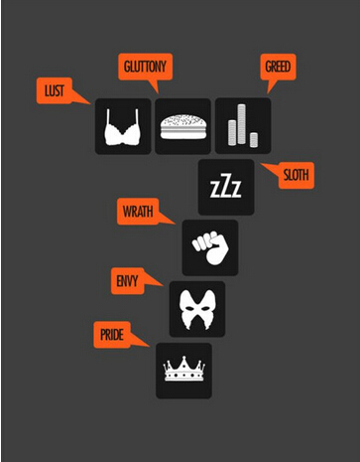
七宗罪
在圣经中，人类有七宗罪：
淫欲、
贪食、
贪婪、
懒惰、
暴怒、
妒忌、 傲慢。
Notes:
在圣经中，人类有七宗罪：淫欲、贪食、贪婪、懒惰、暴怒、妒忌、 傲慢。
淫欲，情色网站是被中国政府和法律所禁止的，可依旧屡禁不止的，可想是多么痛的痛点需求呀。典型代表有陌陌、快播、微信的摇一摇、附近的人、YY美女主播等。
贪食，每个人都有一个胃，每天三餐，美味和食物总对人有着强大的诱惑力，美味分享生活分享类的网站，正是满足了饕餮的特性。
贪婪，总是渴求得更多，永远不会满足，于是淘宝的双十一，京东一轮又一轮的促销，各种团队促销优惠卷红包不停。
懒惰，这是互联网原则，互联网的存在就是让我们能更“懒”地完成事情，世界为“懒”人所创造，科技为“懒”人所进步。
暴怒，网络游戏的杀戮与游戏装备热卖，玩的就是人性暴怒的本质。
妒忌，网络是个分享的社会，一个贫富共通的平台，于是在网络上总凝聚了不同的声音，总有人在上面咒骂这个社会，总有人在抱怨着不满意，而这些均由妒忌所生。
傲慢，亦是虚荣，分享有时是快乐的，而满足虚荣有时也能产生快感，某些事物从不产生实际价值，只是一份虚荣心，比如QQ秀、各种钻、微博、朋友圈晒、点赞等。

Slide 9
淫欲，情色网站是被中国政府和法律所禁止的，可依旧屡禁不止的，可想是多么痛的痛点需求呀。典型代表有陌陌、快播、微信的摇一摇、附近的人、YY美女主播等。
贪食，每个人都有一个胃，每天三餐，美味和食物总对人有着强大的诱惑力，美味分享生活分享类的网站，正是满足了饕餮的特性。
贪婪，总是渴求得更多，永远不会满足，于是淘宝的双十一，京东一轮又一轮的促销，各种团队促销优惠卷红包不停。
懒惰，这是互联网原则，互联网的存在就是让我们能更“懒”地完成事情，世界为“懒”人所创造，科技为“懒”人所进步。
暴怒，网络游戏的杀戮与游戏装备热卖，玩的就是人性暴怒的本质。
妒忌，网络是个分享的社会，一个贫富共通的平台，于是在网络上总凝聚了不同的声音，总有人在上面咒骂这个社会，总有人在抱怨着不满意，而这些均由妒忌所生。
傲慢，亦是虚荣，分享有时是快乐的，而满足虚荣有时也能产生快感，某些事物从不产生实际价值，只是一份虚荣心，比如QQ秀、各种钻、微博、朋友圈晒、点赞等。

Slide 10
需求是本质问题
人类之所以有各种各样的需求，正是生活有太多的问题产生不满意，太多欲望没有得到满足，希望去解决问题，满足欲望，消除现实与理想的差距，就会产生需求。
我们做一个产品、服务、功能等就是为了解决问题，满足需求。而这些表面需求不断的深挖，总是可以回归到马斯洛需求理论和七宗罪。
张小龙说，一款好的产品，一定是迎合人性的。表示把握人性是一款产品很重要的一个环节，知道用户内心最需要什么，才能真正做出让用户喜欢的产品，当 然有些东西会突破道德底线，甚至可能会触犯法律，总之既要满足人内心的欲望，又要让产品生存下去，所以打擦边球很重要，这也是一个度的控制。

Slide 11
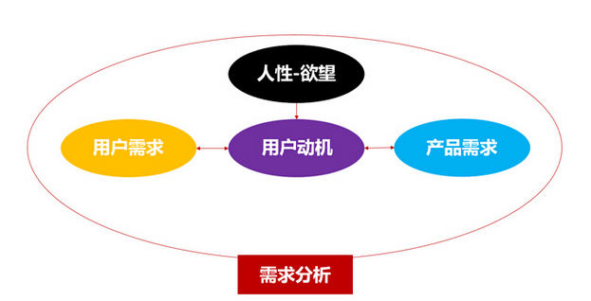
用户动机
用户的底层欲望就是源于这些人性，而人性产生的欲望，在不同的环境中，因不同的形式、不同的行为之下，会产生各种各样动机，想要达到某种目标，而产品需求，正是迎合用户的动机，来帮助用户更好地实现目标。

Slide 12
现实案例
被引用最多的一个例子，便是福特汽车创始人 – 亨利福特说的：“如果听用户的，我们根本造不出汽车来，用户就是需要一匹快马。”
其实，用户究竟需要一匹马还是一辆车，就是需要分析用户情境之下的动机是什么？如果是赛马想获得成绩，那确实需要一匹更快的马；如果是想更快地去另一个地方，汽车就是更好地满足用户的需求。当把用户分为司机、车主、乘客，他们的本质需求又是什么呢？这时由核心需求延伸出来的窗户、座椅被洞察并满足。
在挖掘用户动机之时，可以尝试判断是伪需求还是真需求的同时，底层需求的满足有时可以在相似产品中占据优势。微信打飞机相比传统的1942，雷电飞机游戏，在匹配产品特性满足了用户好友间的一些更加底层的需求，如虚荣、攀比、嫉妒、荣耀等等，让游戏更具可玩性。

Slide 13
如何挖掘用户动机？
如果只是看需求和产品本身，是很难看出产品设计背后逻辑，如果放到场景里去，放到人和产品的交互里去，可以更好地看出产品设计的奥妙在哪里。
用户的动机会被很当时环境下的复杂因素所影响，也是会涉及很多心理学方面的积累，这是非常考验用户研究和产品经理的硬本事。

Slide 14
场景分析的关键因素
可以尝试从几个关键因素来进行场景分析。
基于什么环境：地铁/办公室/室内/公共场合/走路/夜晚/户外……深入情景周围的细节中去
基于什么用户：具备什么特征，比如身份、收入、区域…..
基于什么行为：行为或操作流程，比如购物流程、操作习惯、行为认知…….
场景分析也就是需要考虑具体什么环境（时间、地点、情境）什么类型用户的什么动机，想达到什么目标，以及人与人的关系。如实地记录下来，如果偏差或缺乏信息，之后的分析就会有所偏差。
可能还有辅以用户访谈、问卷调查等各种用户调研方法，进行信息的收集和补充。
基于这些分析出场景中对用户动机和完成目标真正起作用的因素，而后转换为产品语言描述产品需求。

Slide 15
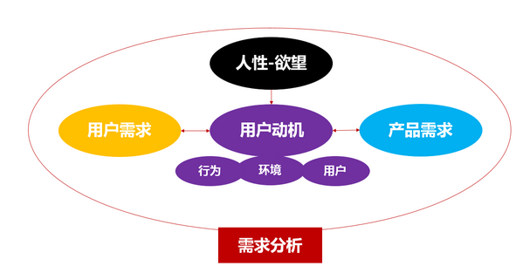
需求分析框架

Slide 16
越上面越是解决方案，越下面越是背后的目的。“1-用户需求”，大多表现为用户的解决方案，往往是不好的，但好的“3-产品功能”一定是从用户需求转化而来，而不是凭空想出来的。所以说，“听不听用户”都是一个意思，更准确的说法是“听用户的，但不要照着做”。同时，也不要误解“创造需求”，你创造的只能是满足用户需求的解决方案——产品功能，而不是用户需求。
1–>2，通过问“Why”，逐步归纳，2–>3，通过问“How”，逐步演绎。过程中都要用到各种辅助信息，比如数据、竞品、行业等。
把“2-产品需求”追溯到“4-马斯洛需求”的过程是可选的，画为虚线，只是为了这个理论的完备，如果感兴趣，每个产品需求总能挖到马斯洛的层面。“2-产品需求”的点如何选择，我们到底应该挖到那个层面上，作为产品需求，取决于公司和产品的定位。

Slide 17
如何筛选需求？
前面说到用户需求只是用户自以为的需求，不够专业，而且有时用户说的并非心中所想，也可能不会表达内心真实需求。
所以，在筛选需求的时候，除了需要挖掘用户动机寻找真实需求的同时，还需要考虑一下几点：
该用户是否为目标用户：如果不是产品针对的目标用户，其建议或需求的参考价值可能没那么大。当然也有可取的建议，自当把握了。
该需求是否符合产品定位：该需求的满足可能会影响产品的核心服务，破坏用户体验。
该需求是否能实现：评估这个需求需要多少开发资源或运营能力，价值有多大？性价比如何？符合产品的周期或市场战略吗？

Slide 18
需求价值的维度
在考虑需求价值时候，可以从四个维度考虑：
广度：该需求的受众面有多大？
频率：该需求的使用频露是以日/周/月为周期？
强度：该需求对用户有多强烈需要？
时机：该需求是否符合产品的规划？当下的环境？
当然，所有的分析都只是我们的猜测，只是想往更深层、更靠近本质的地方，通过产品来验证这些推理和猜测，这里会涉及可用性测试，灰度发布等等一些。

Slide 19
需求的本质
需求的本质就是研究人与人之间的关系及相互作用。
“满足需求的产品”与“让用户尖叫的产品”之间，区别往往就在于对人性的把握。

Slide 20





需求工程

